Slide 1
Ingeniería de software II
Gestión del Proyecto
Planificación temporal

Slide 2
Planificación Temporal
Ingeniería de Software II – 2024

Slide 3
Planificación Temporal
La precisión de la planificación temporal es muy importante para no generar clientes insatisfechos, costos adicionales, reducción del impacto en el mercado, etc.
Es una actividad que distribuye el esfuerzo estimado a lo largo de la duración prevista del proyecto

Slide 4
Planificación Temporal
La calendarización del proyecto de software es una acción que distribuye el esfuerzo estimado a través de la duración planificada del proyecto, asignando el esfuerzo a tareas específicas del desarrollo de software.

Slide 5
Calendarización
Casos
Con fecha final establecida por el cliente
Obligados a distribuir el esfuerzo dentro del plazo previsto
Con fecha final fijada por los desarrolladores
El esfuerzo se distribuye para conseguir un uso óptimo de los recursos y se define una fecha de fin luego de un cuidadoso análisis
Lamentablemente la primera es la más frecuente
Pressman Cap. 7

Slide 6
Planificación Temporal-Calendarización
Compuesta por:
Tarea Secuencia de acciones a realizar en un plazo determinado.
Tarea Crítica Es aquella cuyo retraso genera un retraso en todo el proyecto.
Hito Es “algo” que se espera que esté hecho para alguna fecha, como por ejemplo, un módulo testeado o una característica del funcionamiento, un logro que sea objetivo, fácil de evaluar y notable.

Slide 7
Planificación Temporal
Tareas
Una tarea puede describirse con cuatro parámetros :
Precursor: evento o conjunto de eventos que deben ocurrir antes de que la actividad pueda comenzar.
Duración: cantidad de tiempo necesaria para completar la actividad.
Fecha de entrega: fecha para la cual la actividad debe estar completada.
Resultado: Hito o componente listo.
Pfleeger Cap. 3

Slide 8
Planificación Temporal-Calendarización
Red de tareas
Es una representación gráfica del flujo de las tareas desde el inicio hasta el fin de un proyecto
En algunos casos los conjuntos de tareas permiten realizar algunas actividades en paralelo.
Representan la secuencia de las tareas y su interdependencia
Pressman Cap. 7

Slide 9
Planificación Temporal-Calendarización
El conjunto de tareas variará dependiendo del tipo de proyecto y grado de rigor.
Los factores que influyen en el conjunto de tareas a elegir son :
Tamaño del proyecto
Número de usuarios potenciales
Criticidad del proyecto
Estabilidad de los requerimientos
Facilidad de comunicación con el cliente/usuario
Madurez de la tecnología aplicable
Restricciones
entre otros
Pressman Cap. 7

Slide 10
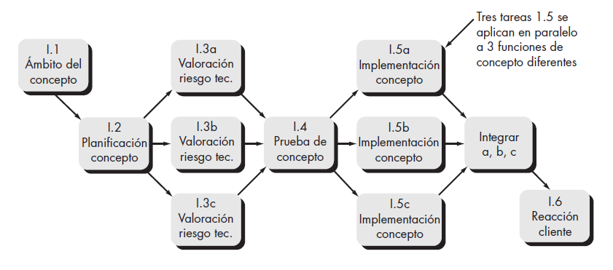
Planificación Temporal
Red de tareas
Notes:
Los proyectos de desarrollo de concepto inician cuando debe explorarse el potencial para alguna
nueva tecnología. No hay certeza de que la tecnología será aplicable, pero un cliente (por ejemplo, mercadotecnia) cree que existen beneficios potenciales.

Slide 11
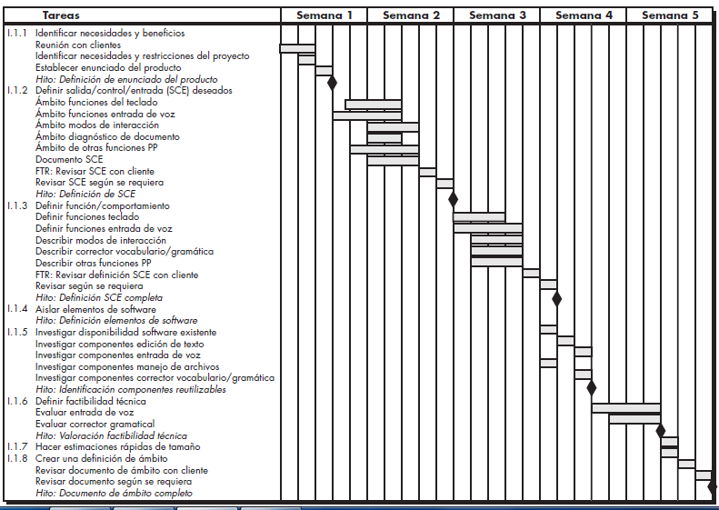
Método de planificación temporal
GANTT
Pfleeger Cap 3

Slide 12
Método de planificación temporal
PERT (Program Evaluation & Review Technique):
Creado para proyectos del programa de defensa del gobierno norteamericano entre 1958 y 1959.
Se utiliza para controlar la ejecución de proyectos con gran número de actividades que implican investigación, desarrollo y pruebas.
Red de tareas con Fechas tempranas, tardías, Camino crítico
Probabilístico

Slide 13
Método de planificación temporal
CPM (Critical Path Method):
Desarrollado para dos empresas americanas entre 1956 y 1958.
Se utiliza en proyectos en los que hay poca incertidumbre en las estimaciones.
Tiempo de inicio temprano y tardío
Determinístico

Slide 14
Método de planificación temporal
Tarea | Precedida por | Duración
A | - | 2
B | - | 5
C | A | 4
D | B | 7
E | B | 4
F | C-D-E | 5
G | E | 4
PERT y CPM
Actualmente se ha tomado lo mejor de ambos métodos y se han vuelto uno solo, conocido como Método del Camino Crítico.
Establecer lista de tareas
Fijar dependencia entre tareas y duración
Construir la red
Numerar los nodos
Calcular la fecha temprana y tardía de cada nodo
Tei = Fecha temprana del nodo i
Tai = Fecha tardía del nodo i
Calcular el camino crítico que une las tareas críticas
==> Tei = Tai
A
C
ini
F
Fin
D
B
E
G

Slide 15
Método de planificación temporal PERT - CPM
Ejemplo
Establecer lista de tareas
Fijar dependencia entre tareas y duración
Tarea | Precedida por | Duración
A | - | 2
B | - | 5
C | A | 4
D | B | 7
E | B | 4
F | C-D-E | 5
G | E | 4

Slide 16
Método de planificación temporal PERT - CPM
2
A
C
0
4
ini
Fin
F
5
0
7
5
D
B
4
4
5
G
E
4

Slide 17
Método de planificación temporal PERT - CPM
Te=0|
Ta=6
Te=2
2
Ta=8
A
C
0
4
Ta=17
ini
Te=12
Ta=12
Fin
F
5
0
Te=0
Te=5
Ta=5
7
Ta=0
D
5
Te=17
B
4
4
5
G
E
4
Ta=13
Te=5
Ta=8
Te=9

Slide 18
Método de planificación temporal PERT - CPM
Tarea | Precedida por | Duración
A | - | 2
B | - | 5
C | A | 4
D | B | 7
Fechas Tempranas
TeJ = TeI + tlJ
Donde
TeJ = fecha más temprana del nodo destino
TeI = fecha más temprana del nodo origen
tIJ = duración de la tarea desde el nodo I hasta el nodo J
Si hay más de un camino ... Max (TeJ1, TeJ2..)
Munier, Manual de PERT –CPM

Slide 19
Método de planificación temporal PERT - CPM
Fechas Tardías
TaI = TaJ – tIJ
Donde
TaI = fecha más tardía del nodo origen
TaJ = fecha más tardía del nodo destino
tIJ = duración de la tarea desde el nodo I hasta el nodo J
Si hay más de un camino ... Min (TaJ1, TaJ2..)
Munier, Manual de PERT –CPM

Slide 20
Método de planificación temporal PERT - CPM
Margen Total
Mt = TaJ – TeI - tIJ
Donde
TaJ = fecha tardía del nodo destino
TeI = fecha temprana del nodo origen
tIJ = duración de la tarea desde el nodo I hasta el nodo J
OBSERVAR que el Margen total también puede calcularse como MtJ= TaJ-TeJ
Es decir como la diferencia entre la fecha más tardía y más temprana del mismo nodo
Munier, Manual de PERT –CPM

Slide 21
Método de planificación temporal PERT - CPM
¿Qué ocurre cuando tengo un margen total de por ej. 6 días?
Significa que la tarea puede iniciarse con 6 días de retraso sin que ello afecte a la duración total del proyecto.
Munier, Manual de PERT –CPM

Slide 22
Método de planificación temporal PERT - CPM
¿Qué ocurre cuando el margen total es 0?
Significa que no hay margen y que esa tarea hay que iniciarla y finalizarla en las fechas más tempranas.
Puntualmente estas tareas con margen cero serían críticas.
El camino formado por una sucesión de tareas críticas recibe el nombre de camino crítico.
El camino crítico puede obtenerse utilizando el cálculo del margen total.
Munier, Manual de PERT –CPM

Slide 23
Método de planificación temporal PERT - CPM
Ejemplo
Tarea | Precedida por | Duración
A | - | 2
B | - | 5
C | A | 4
D | B | 7
E | B | 4
F | C-D-E | 5
G | E | 4

Slide 24
Método de planificación temporal PERT - CPM
Te=0|
Ta=6
Te=2
2
Ta=8
A
C
0
4
Ta=17
ini
Te=12
Ta=12
Fin
F
5
0
Te=0
Te=5
Ta=5
7
Ta=0
D
5
Te=17
B
4
4
5
G
E
4
Ta=13
Te=5
Ta=8
Te=9

Slide 25
Método de planificación temporal PERT - CPM
Tarea | Preced. | Dur.
A | - | 2
B | - | 5
C | A | 4
D | B | 7
E | B | 4
F | C-D-E | 5
G | E | 4
Te=0|
Ta=6
Te=2
2
Ta=8
A
C
0
4
Ta=17
ini
Te=12
Ta=12
Fin
F
5
0
Te=0
Te=5
Ta=5
7
Ta=0
D
5
Te=17
B
4
4
5
G
E
4
Ta=13
Te=5
Ta=8
Te=9

Slide 26
Método de planificación temporal PERT - CPM
Tarea | Duración | Restricciones
A | 12
B | 5 | A terminada
C | 3 | Empieza 1 semana después de terminada B
D | 8 | A terminada C terminada
E | 9 | C terminada
F | 6 | Empieza 6 semanas después del comienzo de B
G | 4 | C terminada. Empieza 2 semanas después del comienzo de E
H | 9 | Empieza 1 semana antes del fin de F
I | 3 | C terminada Empieza 3 semanas después del fin de G

Slide 27
Método de planificación temporal PERT - CPM
Ejemplo
Tarea | Duración (semanas ) | Restricciones
A | 12
B | 5 | A terminada
C | 3 | Empieza 1 semana después de terminada B
D | 8 | A terminada C terminada
E | 9 | C terminada
F | 6 | Empieza 6 semanas después del comienzo de B
G | 4 | C terminada. Empieza 2 semanas después del comienzo de E
H | 9 | Empieza 1 semana antes del fin de F
I | 3 | C terminada Empieza 3 semanas después del fin de G
5
H
F
6
6
9
ini
A
12
B
6
3
E
C
2
9
3
3
G
12
Fin
D
3
7
3
I
8

Slide 28
Método de planificación temporal PERT - CPM
Tarea | Duración (semanas ) | Restricciones | Te | Ta
A | 12 |  | 0 | 0
B | 5 | A terminada | 12 | 12
C | 3 | Empieza 1 semana después de terminada B | 18 | 18
D | 8 | A terminada C terminada | 21 | 25
E | 9 | C terminada | 21 | 21
F | 6 | Empieza 6 semanas después del comienzo de B | 18 | 19
G | 4 | C terminada. Empieza 2 semanas después del comienzo de E | 23 | 23
H | 9 | Empieza 1 semana antes del fin de F | 23 | 24
I | 3 | C terminada Empieza 3 semanas después del fin de G | 30 | 30
Fin | 0 | - | 33 | 33
5
H
F
6
6
9
ini
A
12
6
3
E
B
C
2
9
Ejemplo
3
3
G
12
Fin
D
3
7
3
Camino Crítico
I
8

Slide 29
Método de planificación temporal
Datos que se obtienen del PERT - CPM:
Camino crítico
Ventana temporal para cada actividad
Fecha temprana de inicio de una tarea
Fecha tardía de inicio de una tarea sin retrasar la finalización del proyecto
Final más temprano de la tarea
Final más tardío de la tarea
Margen total
Munier, Manual de PERT –CPM

Slide 30
Planificación temporal
¿QUÉ HACER CUANDO UNA TAREA SE SALE DE LA AGENDA?
Revisar el impacto sobre la fecha de entrega
Reasignar recursos
La inclusión de más personas en el desarrollo no siempre genera aumento en la productividad
Reordenar tareas
Modificar entrega

Slide 31
Ejemplo
ID | DESCRIPCION | PREDEC | TIEMPO
A | Hacer los cimientos |  | 3
B | Erigir la estructura | A | 5
C | Poner las vigas del techo | B | 2
D | Revestir el techo | C | 3
E | Cableado eléctrico | B | 4
F | Paredes exteriores | G | 4
G | Colocar ventanas | B | 2
H | Paredes interiores | D,F | 2
I | Pintura exterior e interior | F,H | 3

Slide 32
Método de planificación temporal PERT - CPM
Ta=6
Te=10
Te=8
D
Te=14
2
3
H
C
Ta=11
Te=0|
5
Ta=9
Ta=14
Te=3
2
ini
0
A
4
Te=8
Te=16
5
Te=10
3
B
I
G
F
Ta=0
2
Ta=3
3
Te=19
Ta=8
5
Ta=10
Ta=16
Fin
Te=8
E
4
Ta=19
Ta=15

